Slide 1
Strategia promocji

Slide 2
Strategią określa się planowany sposób przygotowania i prowadzenia określonych działań związanych z obsługą przyjęć okolicznościowych.
Strategia promocji dzieli się na promocję typu:
push (pchania produktu)
pull (ssania produktu)

Slide 3
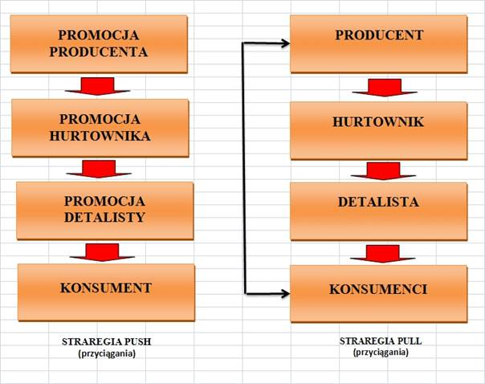
STRATEGIA PROMOCJI

Slide 6
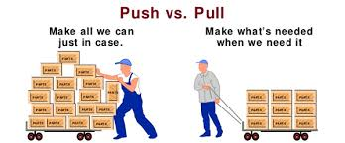

Slide 7
STRATEGIA PROMOCJI
Działania związane z programowaniem promocji:
określenie odbiorców promocji i motywów zakupu
ustalenie celów promocji:
cele sprzedażowe – odpowiadają na pytanie ille należy sprzedać
cele komunikacyjne – co odbiorca powinien wiedzieć o firmie i produkcie
określenie budżetu promocji
ustalenie treści przekazu

Slide 8
STRATEGIA PROMOCJI
Formułowanie przekazu promocyjnego:
I etap – określenie treści przekazu, czyli co powiedzieć i jakich argumentów użyć?
II etap – określenie sposobu przekazania wiadomości, czyli jak powiedzieć to logicznie?
III etap – określenie użytych symboli (kształtu przekazu), czyli jaka formę nadać przekazowi i jakie symbole zastosować?
IV etap – określenie nadawcy (źródła przekazu), czyli kto powinien to powiedzieć?

Slide 9
STRATEGIA PROMOCJI
Informacje tworzące treść przekazu mogą mieć formę:
racjonalna – odwołująca się do konkretnych korzyści, jakie przyniesie nabywcy zakup produktu; wskazuje wówczas na takie cechy, jak jakość, wartość, użyteczność i oszczędność
emocjonalna – odwołująca się do uczuć odbiorcy i budząca emocje negatywne – strach, poczucie winy, wstydu lub pozytywne – humor, miłość, radość, które motywują do pewnych działań lub ich zaniechania
moralna – kierowana do uczuć audytorium w kategoriach dobra i zła

Slide 10
Dziękuję za uwagę

